Slide 1
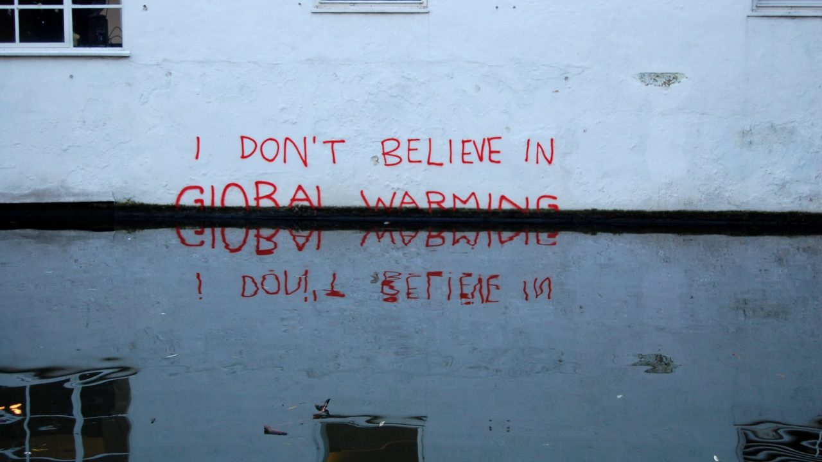
SRP 6 – HVORDAN OVERBEVISER MAN EN KLIMASKEPTIKER?

Slide 2
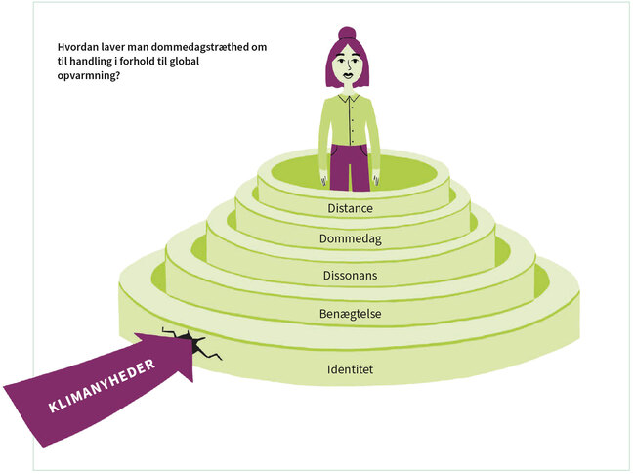
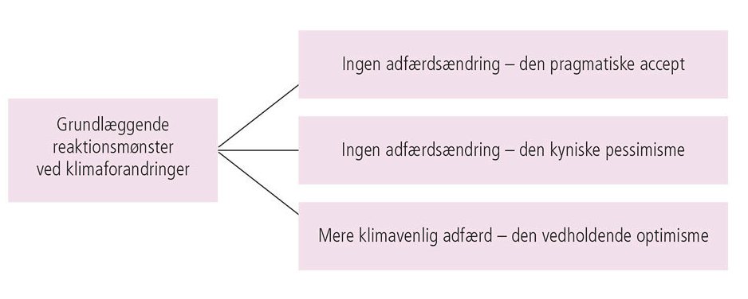
FORKLARINGER INDTIL NU PÅ AT FOLK ER KLIMASKEPTIKERE…
Figur 6.10: Fem forsvarsmekanismer over for klimanyheder
Kilde: Per Esben Stoknes: TEDtalk.
Individers reaktionsmønstre…
Figur 2.4: Reaktionsmønstre ved klimaforandringerne ifølge Anthony Giddens

Slide 3
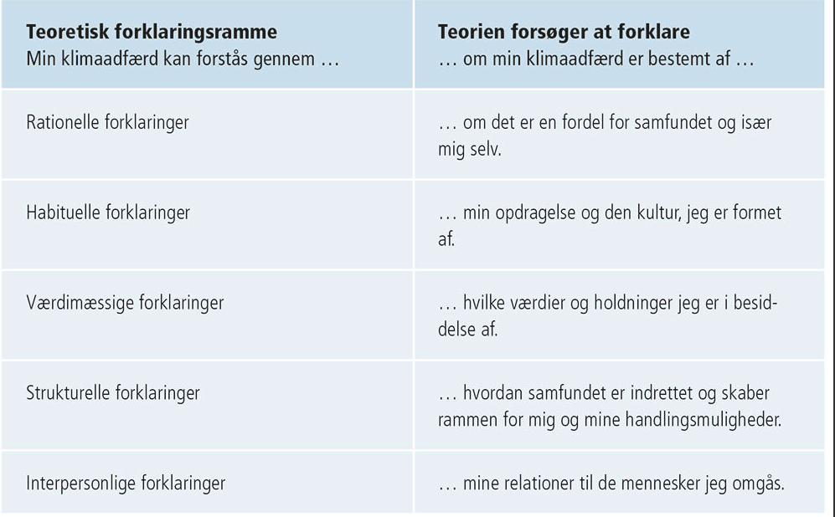
FORKLARINGER INDTIL NU PÅ AT FOLK ER KLIMASKEPTIKERE…
Notes:
Rational choice: James Coleman
Habituelle forklaringer: Pierre Bourdieu
Værdimæssige forklaringer: Stammer fra en analyse
Strukturelle forklaringer: Ulrich Beck
Interpersonlige forklaringer.

Slide 4
FORKLARINGER INDTIL NU PÅ AT FOLK ER KLIMASKEPTIKERE…
Forhold til forbrug…
Frihed til forbrug eller pligt til mådehold?
Et ideologisk spørgsmål
  Zygmunt Bauman vs. Robert Nozick

Slide 5


NY FORKLARING (FOKUS I DAG)

Slide 6
Forstå Ulrich Beck (gruppe 1-4):
Hvorfor er det at Ulrich Beck mener vi lever i et risikosamfund?
Hvad mener Beck med begrebet uintenderede følgevirkninger?
Hvad bruger Beck begrebet verdensrisikosamfundet til at forklare?
Hvad menes der med udsagnet ”Vi skal have tillid til eksperterne på klimaområdet i et risikosamfund”?
Hvad mener Beck med at vi er nødsaget til at bevæge os væk fra ’zombie-tænkning’ og teorien om nationen som en container?
Hvad mener Beck med at vi i stedet bør tænke mere kosmopolitisk?
Hvordan kan vi bruge Beck til at forklare, at der findes klimaskeptikere? Kan vi bruge hans teori til at overbevise en klimaskeptiker?
Forstå Bruno Latour (gruppe 5-8):
Hvorfor er det at Latour ikke tror på Beck’s kosmopolitiske tilgang, og hvilke eksempler underbygger han pessimismen med?
Hvorfor er Samsø et godt eksempel på det som Latour ser som løsningen på klimaforandringerne?
Latour argumenterer at vi er blevet territorieløse, hvad mener han med det, og hvordan skal vi forstå at erkendelsen af denne territorieløsheds universalitet er løsningen på klimaforandringerne?
Forklar hvad Latour mener med at det terrestriske er løsningen, og Samsø kan være et eksempel på en løsning?
Hvordan kan vi bruge Latour til at forklare, at der findes klimaskeptikere? Kan vi bruge hans teori til at overbevise en klimaskeptiker?
Notes:
Brug tavlerne som jeres noter og til at formidle med! Klokken 15.00 skal I være klar til at præsentere for en anden gruppe.

Slide 7
 | Kaptajn: holder styr på tid og sikrer fokus på opgaven | Referent: Skriver på tavlen | Embedsmand: Laver research i teksten
Gruppe 1 – Ulrich Beck | Hans Christian | Olivia | Freja + Liva
Gruppe 2 – Ulrich Beck | Karla R. | Johanna | Frederik
Gruppe 3 – Ulrich Beck | Sarah | Karla E | Magnus
Gruppe 4 – Ulrich Beck | Noah | Annesofie | Sofie U.
Gruppe 5 – Bruno Latour | Sofie W. | Jonas | Gustav
Gruppe 6 – Bruno Latour | Matilde | Clara | Nanna
Gruppe 7 – Bruno Latour | Klara G. | Amelie | Sophia
Gruppe 8 – Bruno Latour | Nikolaj | Sif | Klara K.

